Slide 1
기말 project 보고서
Statmania
200903877 황 성 윤
201103594 최 재 혁

Slide 2
Final Project
주제 : 서울시의 초등학교 취학률에 관한 분석을 실시하고 앞으로 서울시에서 어떠한 노력을 기울여야 할 지 생각해보자.
Project에 관한 내용물들을 바탕으로 결과를 총정리해보면서 몇 가지 시각화를 R을 이용하여 실시.

Slide 3
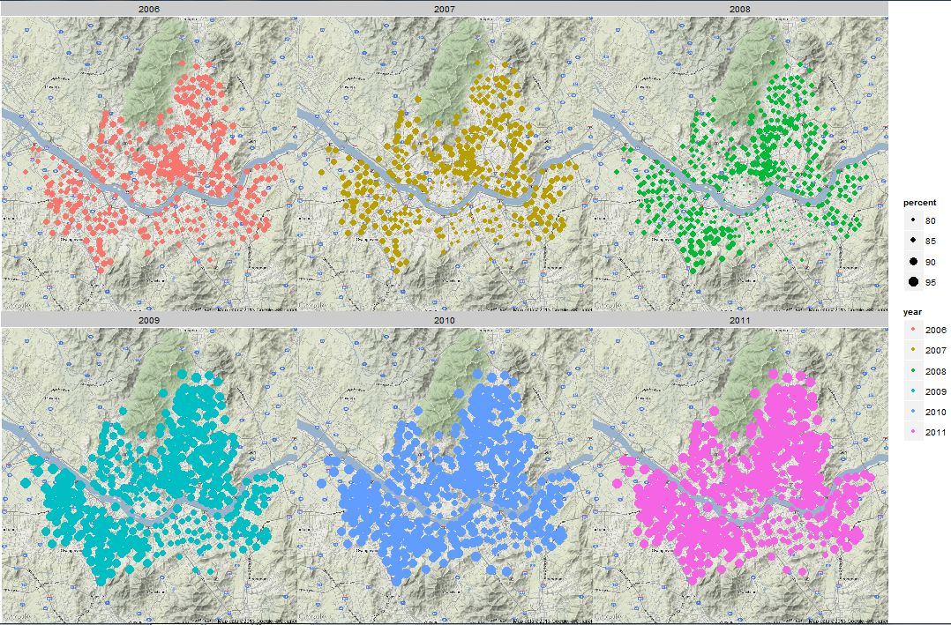
취학률 vs 연도와 지역(자치구, 동)
Simple interpretation
전체적으로 봤을 때 지역에 따른 취학률에는 분명 차이가 있는 것으로 보여지며, 2000년대 후반기에 유행한 ‘제 나이 입학’으로의 회귀에 의하여 해가 지나갈 때마다 취학률이 증가하고 있는 것을 확인할 수 있다.

Slide 4
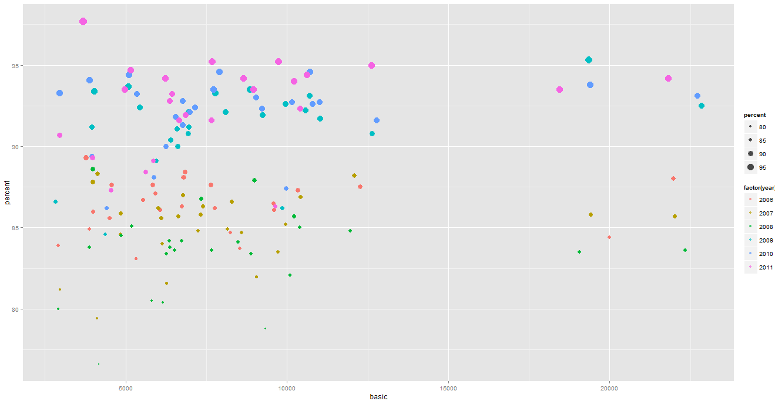
취학률 vs 기초생활수급자의 수
Simple interpretation
기초생활수급자에 대한 국가적인 지원에 의하여 예상과는 다르게 수급자의 수가 많은 경우에 취학률이 높은 경향을 보이고 있으며, 2011년도에 수급자의 수가 가장 많았다는 것도 추가적으로 확인이 가능하다.

Slide 5
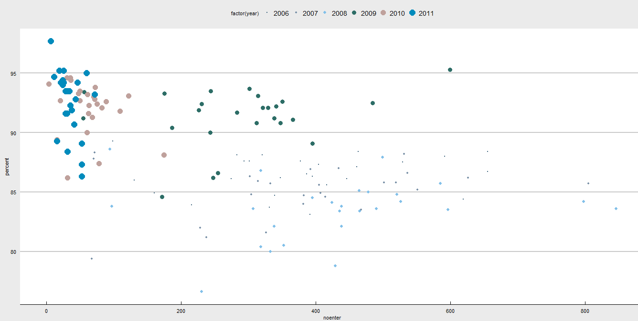
취학률 vs 미취학아동수
Simple interpretation
서울특별시 교육청에 의하면 이 취학률은 입학유예자를 포함한 미취학아동수를 감안하여 산출된 것임. 그러므로 위의 그림에 나타난것처럼 미취학아동수가 적은 시기에 취학률은 높음을 알 수 있으며 ‘제 나이 입학’으로의 회귀에 의해 해가 지날 수록 취학률은 높아진다는 것도 알 수 있다.

Slide 6
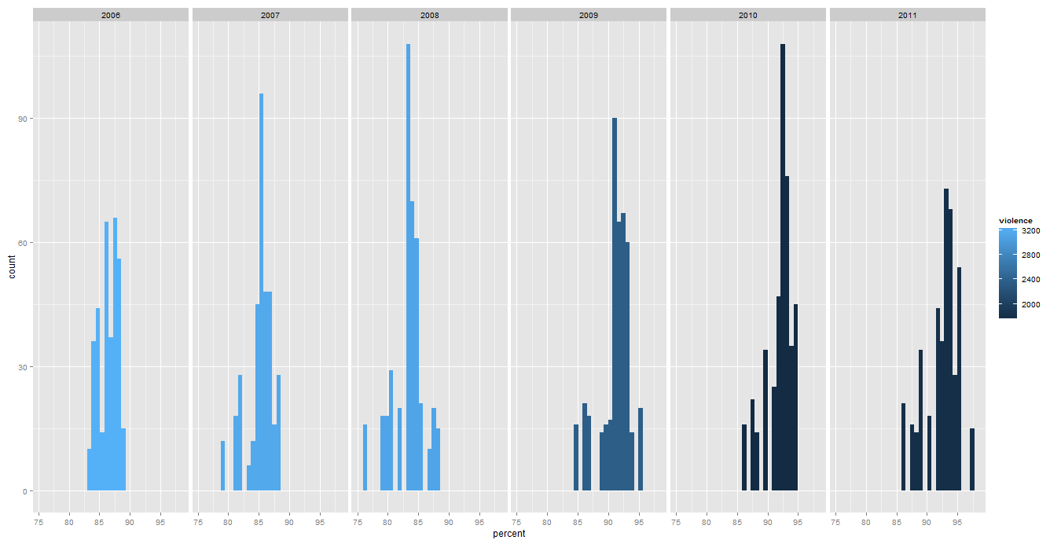
취학률 vs 가정폭력발생수
Simple interpretation
가정폭력의 심각성이 드러난 이후 이를 줄이기 위해 정부 차원에서 노력을 기울인 결과 해가 지나감에 따라 가정폭력은 줄어들었으며 이에 따라 취학률도 높아지고 있음을 위의 barplot을 통해 확인할 수 있다.

Slide 7
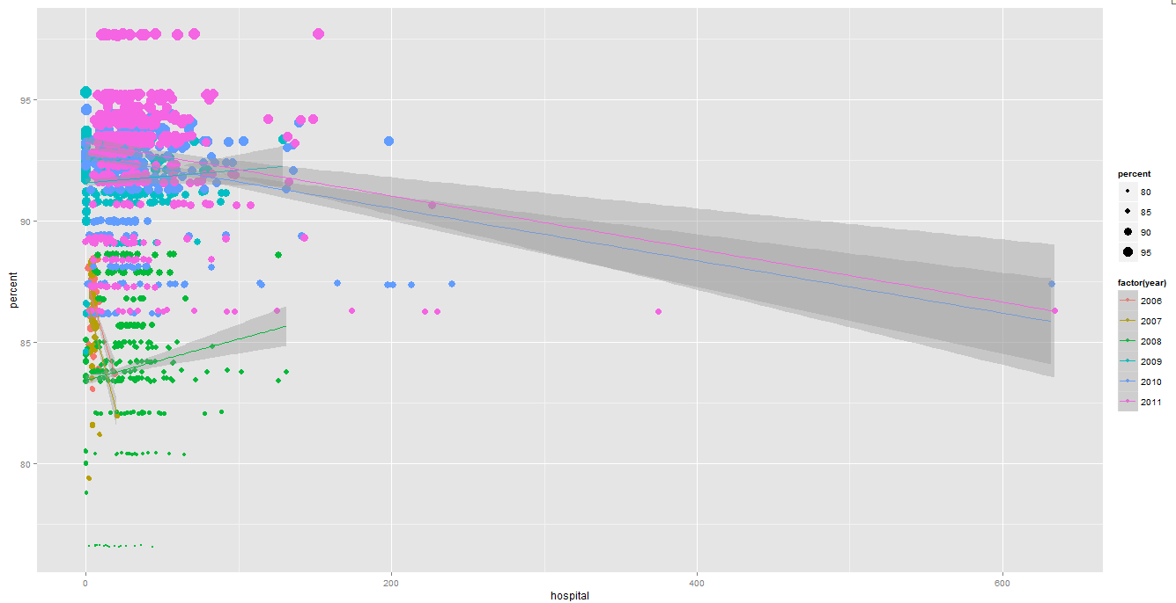
취학률 vs 병원수
Simple interpretation
요즘의 학부모님들은 자녀들의 취학과 관련해 교육 뿐만 아니라 보건, 안전 등의 다양한 요소들을 고려하는 경향이 있다. 이들 중 보건과 관련이 있는 요소는 병원이 아닐까 생각해본다. 위의 scatter plot에 나타나있는 것처럼 병원수가 많은 지역의 취학률이 많은 것을 알 수 있으며 해가 지나감에 따라 병원수도 증가하고 있음을 알 수 있다.

Slide 8
The End~~!!

